Slide 1
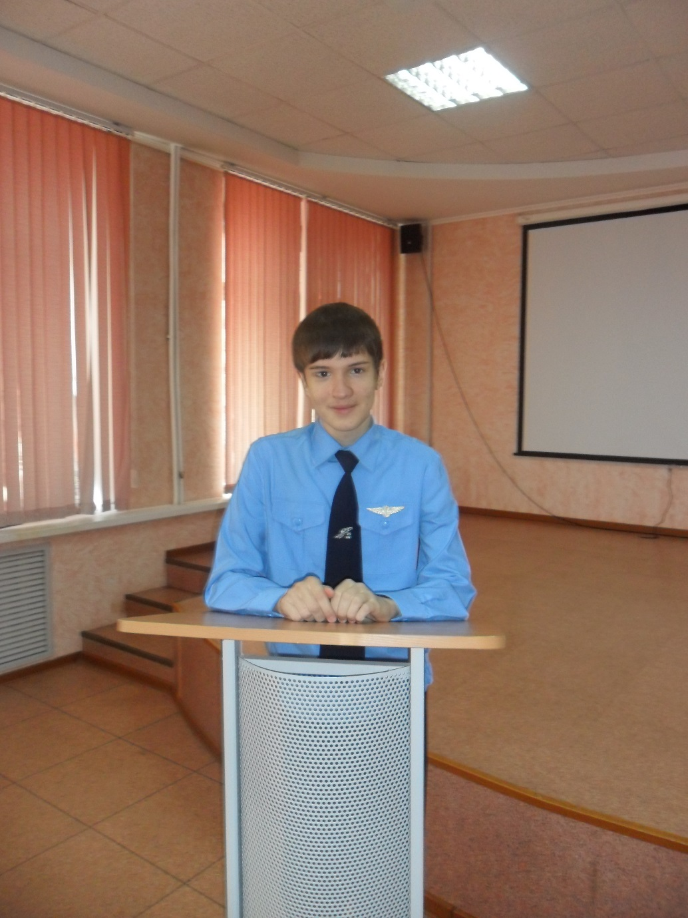
Резников Олег
Мое творческое досье

Slide 2
Родился 26 декабря 1997 года в г. Уссурийске. Учусь в НОУ «Школе-интернат № 29 среднего (полного) общего образования ОАО «РЖД». С отличием закончил девять классов. В данный момент учусь в 11 классе. С детства выбрал профессию журналиста.
Для себя поставил следующие цели:
- Изучение русского языка
- Изучение опыта передовых ведущих, журналистов

Slide 3
Черты моего характера
Собранность
Благонадежность
Добросовестность
Воспитанность
Выдержанность
Аккуратность
Доброта
Ответственность
Пунктуальность
Искренность
Надежность
Человечность
Сопереживательность
Усидчивость
Вежливость
Настойчивость

Slide 4
Стихотворение обо мне
Как только я на свет родился
Сразу в профессию журналиста влюбился!
В 11 классе успешно учусь
И в рейтинге лучших всегда держусь.
Мои достижения Уссурийск отмечал,
Дважды лауреатом премии я стал,
Участвую в фотоконкурсах, веду личный блог,
Писать в газеты – вот мой конёк!
Участвовал в проекте,
Лучший там заметьте,
На конкурсах бываю,
Всегда там побеждаю!
На очный тур олимпиады в Пермь слетал,
Там журналистский опыт я приобретал.
Теперь я смело вам скажу
Бэкграунд от лид-абзаца вмиг я отличу.
Недавно на молодежном форуме побывал,
Площадкой идей его я назвал,
Я много увидел и много узнал,
А главное многих я там повстречал!

Slide 5
В изучении русского языка достиг следующих результатов:

Slide 6
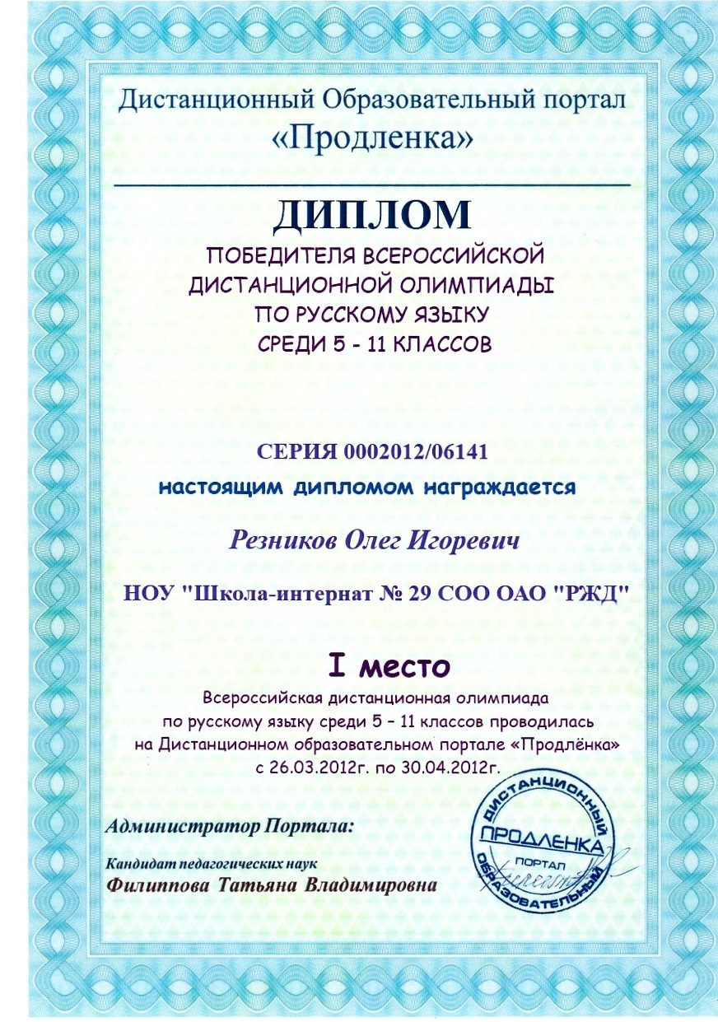

Slide 9
Награжден сертификатом, подтверждающим звание «Интеллектуальный лидер» ранг «Высший»
В рамках программы «Интеллектуально-творческий потенциал России» по итогам 2012-2013 уч. Года вошел в число 100 лучших учащихся России

Slide 10
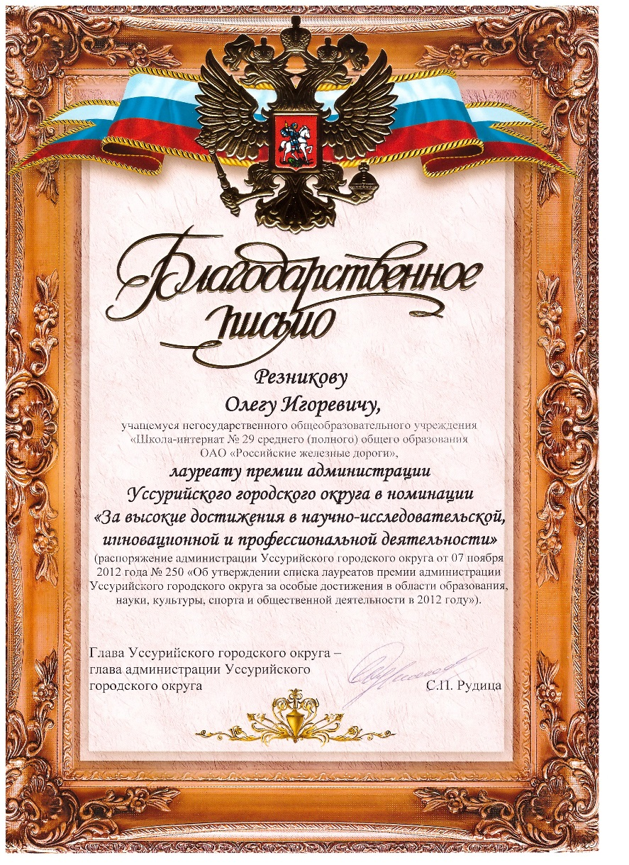
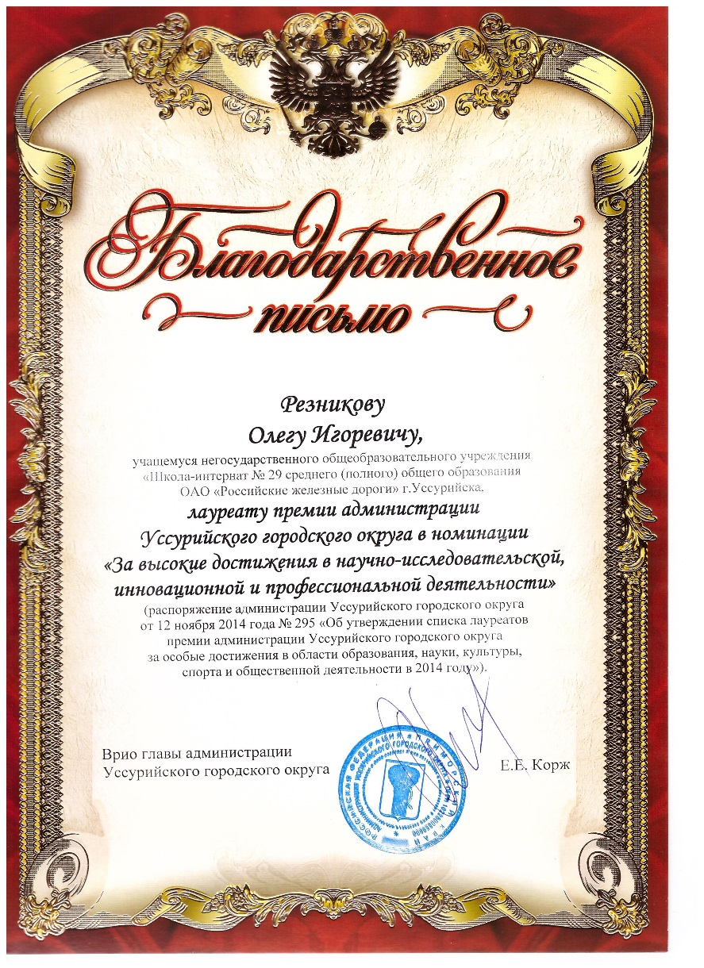
В 2012 и 2014 годах явился лауреатом премии администрации Уссурийского городского округа в номинации «За высокие достижения в научно-исследовательской, инновационной и профессиональной деятельности»

Slide 11
Профессиональные достижения

Slide 12
Участие в фотоконкурсах

Slide 13
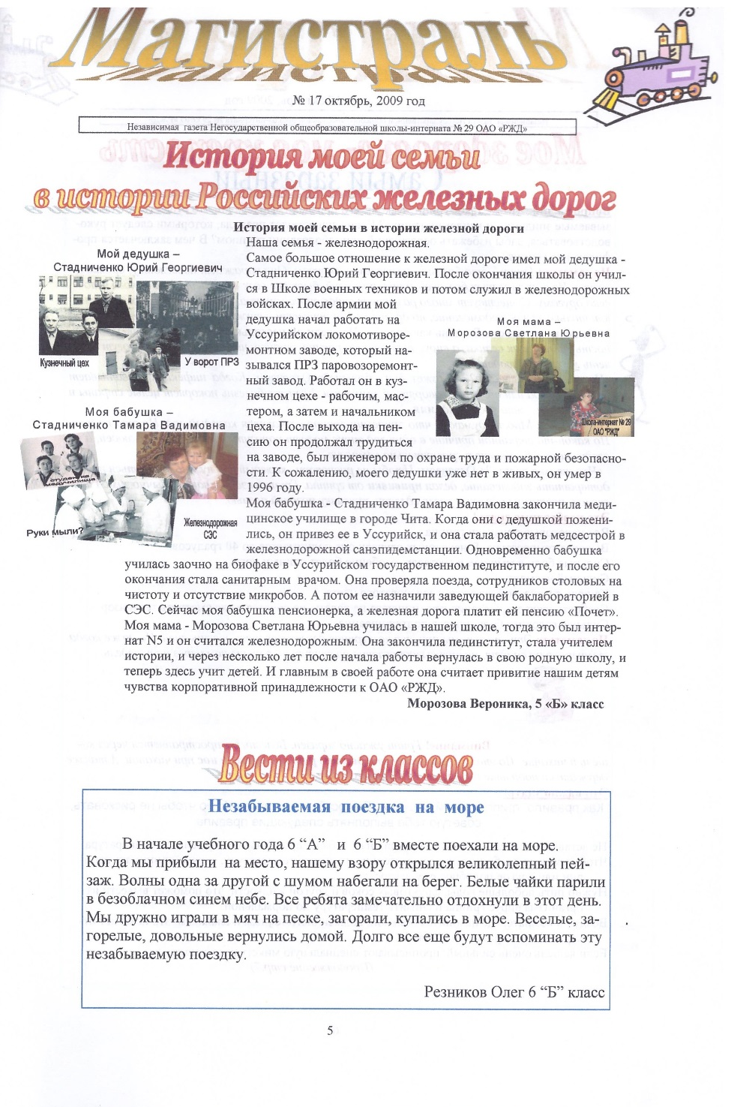
Печатаюсь в школьной газете «Магистраль»

Slide 14
Веду личный блог
http://zvezdaudachi.com/content/gde-vy-odarennye
http://zvezdaudachi.com/content/sovremennaya-shkola-kakaya-ona

Slide 15
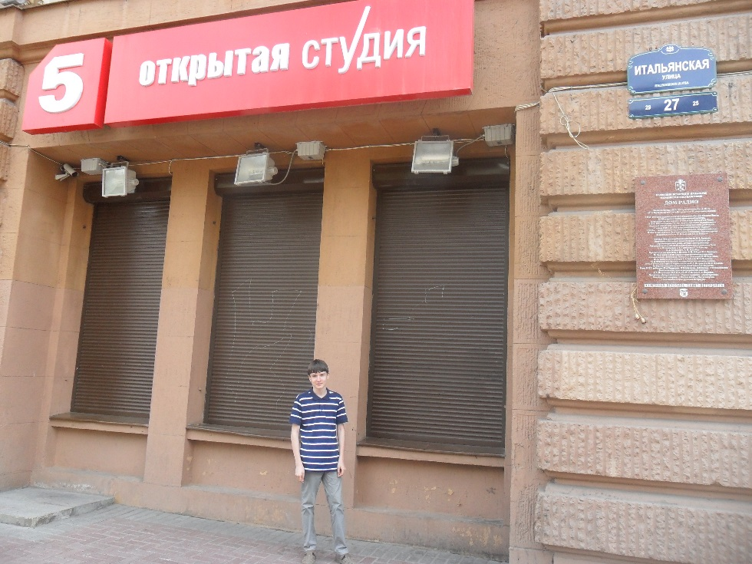
Мои увлечения
Я интересуюсь современным СМИ. Больше всего меня привлекают передачи в формате ток-шоу. Например, «Открытая студия», «Пусть говорят». Часто притягивает не тема программы, а работа ведущих. Считаю, что Ника Стрижак – профессионал в своем деле. Всегда слежу за её работой и умением вести ток-шоу в прямом эфире. В 2012 году ездил в Санкт-Петербург. Побывал на Итальянской, 27 и понаблюдал «Как все происходит с улицы». Было интересно то, как проходящие мимо люди тут же были видны на экране телевизора.

Slide 16
Печатался в проекте «Школа консервативной журналистики»
http://journalismacademy.blogspot.ru/2014/04/blog-post_6479.html
https://vk.com/journalismacademy?w=wall-64835990_892

